Slide 1
Openflowとdbtの“使える未来”を5分ずつで覗き見！
── Snowflake Summit 2025 新機能ショーケース
Notes:
🔳資料の目的
誰に：SummitでOpenflowやdbtに興味を持ったけど、「それ何？どう使うの？」と思っているデータエンジニアやSIerの方へ
なにを：「概要・魅力・簡単な動作イメージ」を5分ずつ紹介して、「これ、自分の業務でも使えるかも」と思ってもらう
ゴール：「自分でも触ってみよう」と一歩踏み出すきっかけにする
🔳資料構成

Slide 2



自己紹介
名前
三輪 周平
所属
NTTデータ Snowflake推進室
Snowflake歴
3ヶ月
SNS
X：@みゅー_SIerのひと
趣味
アイナ・ジ・エンド
Androidアプリ
Notes:
🔳資料の目的
誰に：SummitでOpenflowやdbtに興味を持ったけど、「それ何？どう使うの？」と思っているデータエンジニアやSIerの方へ
なにを：「概要・魅力・簡単な動作イメージ」を5分ずつ紹介して、「これ、自分の業務でも使えるかも」と思ってもらう
ゴール：「自分でも触ってみよう」と一歩踏み出すきっかけにする
🔳資料構成

Slide 3



今年も色々な発表がありましたね！
Snowflake Horizon Catalog
Snowflake Cortex AISQL
・・・ and more!!
Snowflake Openflow
Snowflake Intelligence
Notes:
🔳資料の目的
誰に：SummitでOpenflowやdbtに興味を持ったけど、「それ何？どう使うの？」と思っているデータエンジニアやSIerの方へ
なにを：「概要・魅力・簡単な動作イメージ」を5分ずつ紹介して、「これ、自分の業務でも使えるかも」と思ってもらう
ゴール：「自分でも触ってみよう」と一歩踏み出すきっかけにする
🔳資料構成

Slide 4
今回２つに着目する！
Snowflake Horizon Catalog
Snowflake Cortex AISQL
・・・ and more!!
Snowflake Openflow
Snowflake Intelligence
Notes:
🔳資料の目的
誰に：SummitでOpenflowやdbtに興味を持ったけど、「それ何？どう使うの？」と思っているデータエンジニアやSIerの方へ
なにを：「概要・魅力・簡単な動作イメージ」を5分ずつ紹介して、「これ、自分の業務でも使えるかも」と思ってもらう
ゴール：「自分でも触ってみよう」と一歩踏み出すきっかけにする
🔳資料構成

Slide 5
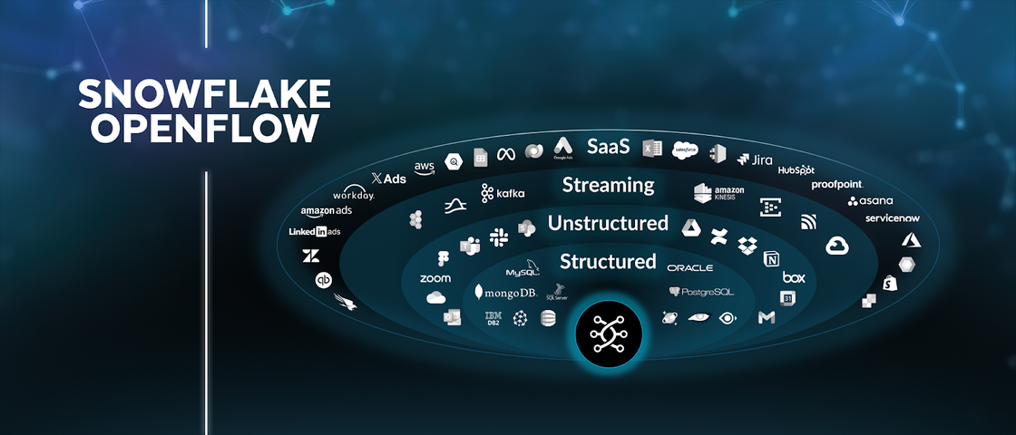
What is Openflow？
Snowflakeネイティブの柔軟なデータ連携フロー
あらゆるデータ形式に対応（構造化・非構造・ストリーミング）
GUIでデータフローを構築できる（Apache NiFiベース）
Snowflake上で完結するセキュアなデータパイプライン
「生成場所から利用場所へ
──AIのためのETLを支えるパイプライン」
Notes:
🔳資料の目的
誰に：SummitでOpenflowやdbtに興味を持ったけど、「それ何？どう使うの？」と思っているデータエンジニアやSIerの方へ
なにを：「概要・魅力・簡単な動作イメージ」を5分ずつ紹介して、「これ、自分の業務でも使えるかも」と思ってもらう
ゴール：「自分でも触ってみよう」と一歩踏み出すきっかけにする
🔳資料構成

Slide 6
デモ
Notes:
🔳資料の目的
誰に：SummitでOpenflowやdbtに興味を持ったけど、「それ何？どう使うの？」と思っているデータエンジニアやSIerの方へ
なにを：「概要・魅力・簡単な動作イメージ」を5分ずつ紹介して、「これ、自分の業務でも使えるかも」と思ってもらう
ゴール：「自分でも触ってみよう」と一歩踏み出すきっかけにする
🔳資料構成

Slide 7
結論：Openflow夢が広がりますね
🌐 今回のデモ内容
PostgreSQL からの連携を試しました！
📖 詳しい手順はこちら
Zenn記事で設定方法を丁寧に解説しています
👉https://zenn.dev/nttdata_tech/articles/7b338bf9f21f67
🚀 今後の展望
これからは、PDFなどの非構造データもCortex AIで解析するフローをOpenflowで実現
Openflow×Cortexの可能性は無限大！
（ 非構造データについても、Zennで後日公開予定）
Notes:
🔳資料の目的
誰に：SummitでOpenflowやdbtに興味を持ったけど、「それ何？どう使うの？」と思っているデータエンジニアやSIerの方へ
なにを：「概要・魅力・簡単な動作イメージ」を5分ずつ紹介して、「これ、自分の業務でも使えるかも」と思ってもらう
ゴール：「自分でも触ってみよう」と一歩踏み出すきっかけにする
🔳資料構成

Slide 8
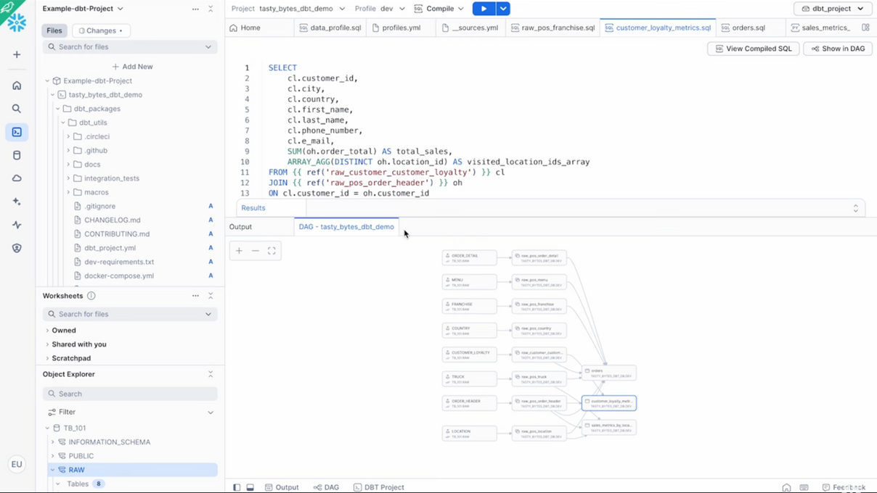
What is dbt Project on Snowflake？
dbtがSnowflakeとネイティブに統合
Snowsight Workspaceがそのまま dbt IDEに
Git と同期したSnowsight Workspace でモデル編集・dbt run / test 実行・DAG 可視化まで完結
「モデルの開発・管理・実行をぜんぶ Snowflake に集約
──“外付け dbt” からの卒業？？」
Notes:
🔳資料の目的
誰に：SummitでOpenflowやdbtに興味を持ったけど、「それ何？どう使うの？」と思っているデータエンジニアやSIerの方へ
なにを：「概要・魅力・簡単な動作イメージ」を5分ずつ紹介して、「これ、自分の業務でも使えるかも」と思ってもらう
ゴール：「自分でも触ってみよう」と一歩踏み出すきっかけにする
🔳資料構成

Slide 9
デモ
Notes:
🔳資料の目的
誰に：SummitでOpenflowやdbtに興味を持ったけど、「それ何？どう使うの？」と思っているデータエンジニアやSIerの方へ
なにを：「概要・魅力・簡単な動作イメージ」を5分ずつ紹介して、「これ、自分の業務でも使えるかも」と思ってもらう
ゴール：「自分でも触ってみよう」と一歩踏み出すきっかけにする
🔳資料構成

Slide 10
結論：dbt × WorkSpaceで始めるSnowflake開発の標準化
🌐 今回のデモ内容
QuickStartを元に、モデル定義〜testまでを実施しました！
👉QuickStart
🧩 今回のデモで確認できたこと
WorkSpace UI だけで完結：モデル編集 → dbt run / test 実行
クライアントレス開発：ローカル環境不要・ブラウザさえあれば動く
🚀 今後の展望
Workspace を活用し、開発から GitHub へのプッシュまでをワンストップで回せる体制へ
Notes:
🔳資料の目的
誰に：SummitでOpenflowやdbtに興味を持ったけど、「それ何？どう使うの？」と思っているデータエンジニアやSIerの方へ
なにを：「概要・魅力・簡単な動作イメージ」を5分ずつ紹介して、「これ、自分の業務でも使えるかも」と思ってもらう
ゴール：「自分でも触ってみよう」と一歩踏み出すきっかけにする
🔳資料構成

Slide 11
まとめ：Snowflake に“集約”するデータパイプライン
Openflow × dbt Projects on Snowflake で
“集める・整える・活用する” をすべて Snowflake 内で完結！
「Snowflake さえあれば、“データ収集〜AI 活用” が完結する時代へ」
Notes:
🔳資料の目的
誰に：SummitでOpenflowやdbtに興味を持ったけど、「それ何？どう使うの？」と思っているデータエンジニアやSIerの方へ
なにを：「概要・魅力・簡単な動作イメージ」を5分ずつ紹介して、「これ、自分の業務でも使えるかも」と思ってもらう
ゴール：「自分でも触ってみよう」と一歩踏み出すきっかけにする
🔳資料構成

